Slide 1
«Я счастлив, что родился в России….»
Работа ученых-физиков

Slide 2
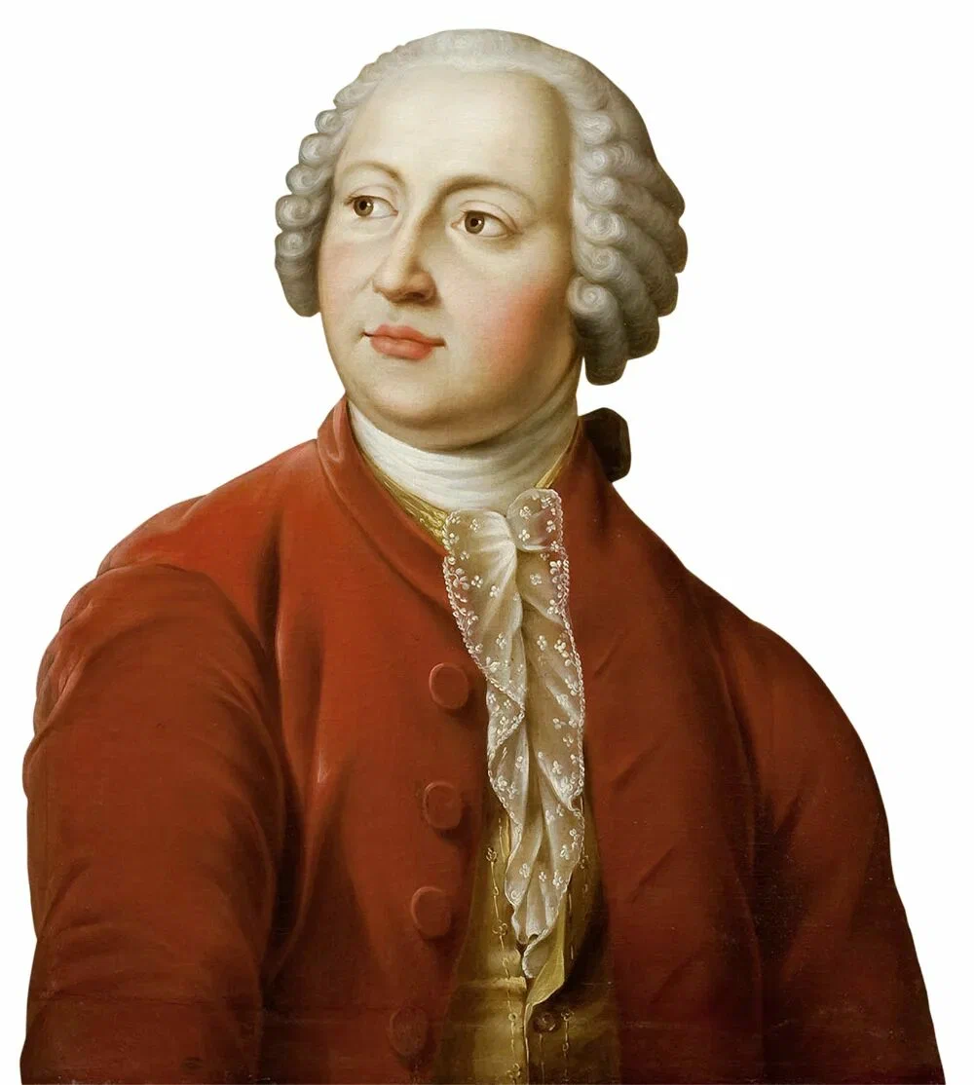
М.В. Ломоносов

Slide 3
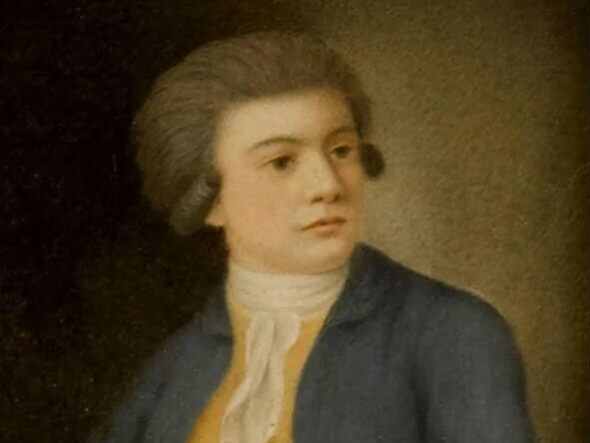
В.В. Петров

Slide 4
Одним из первых нашел практическое применение электромагнитных волн, в том числе для радиосвязи.
Создал совершенный для своего времени вариант радиоприемника (1895 год).

Slide 5
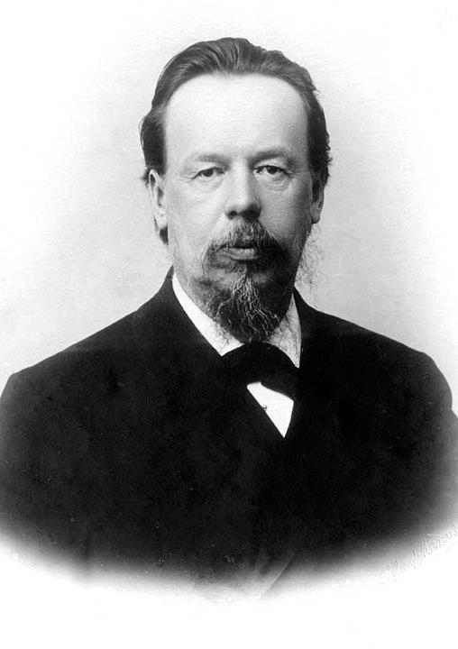


Slide 6
Ему принадлежит серия глобальных открытий в области ядерной физики. В их числе – создание первого в Европе атомного реактора, первой в СССР атомной бомбы, первой в мире термоядерной бомбы. В 1954 году под его руководством сооружена первая в мире атомная электростанция – Обнинская АЭС

Slide 7
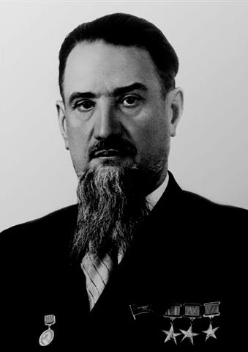
Игорь Курчатов

Slide 8
Создатель ракетно-космической техники и практической космонавтики СССР. В числе его основных достижений – запуск первого искусственного спутника Земли (1957 год) и полет первого космонавта планеты Юрия Гагарина (1961 год)

Slide 9
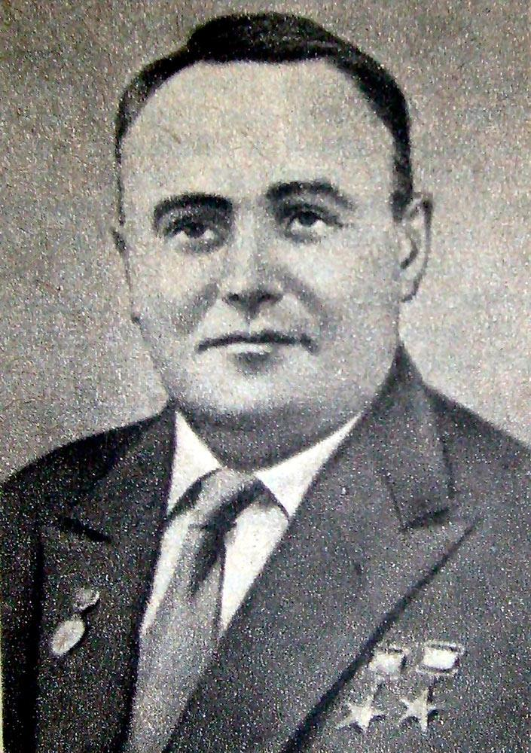
Сергей Королев

Slide 10
Удостоен Нобелевской премии за открытие сверхтекучести жидкого гелия (1978 год). Разработчик промышленной установки для сжижения газов

Slide 11
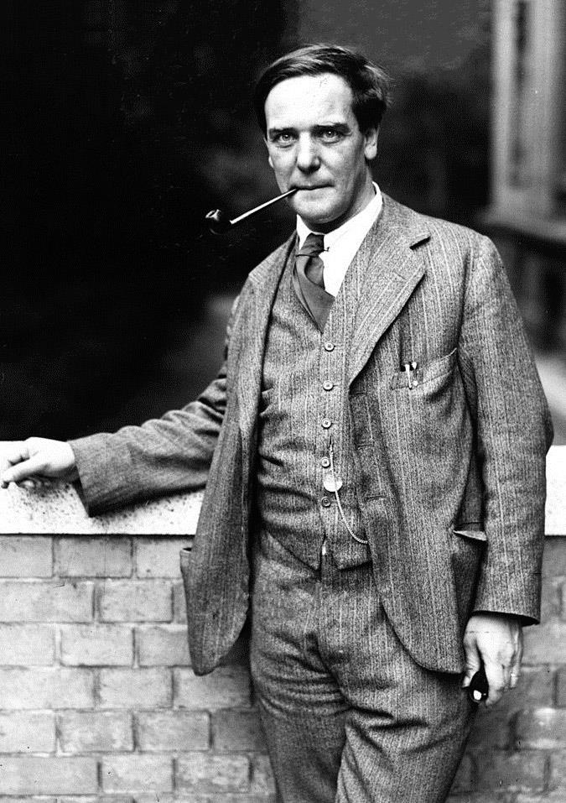
Петр Капица

Slide 12
Один из создателей первого квантового генератора, серии лазеров. Нобелевский лауреат 1964 года.

Slide 13
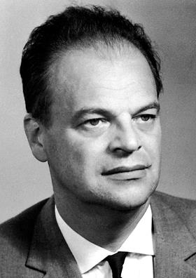
Николай Басов

Slide 14
Ему принадлежат свыше 500 научных работ и порядка 50 изобретений в области полупроводников, полупроводниковой и квантовой электроники. В частности, создал первый надежно работающий транзистор. Выпускник Ленинградского электротехнического института. Нобелевский лауреат (2000)

Slide 15
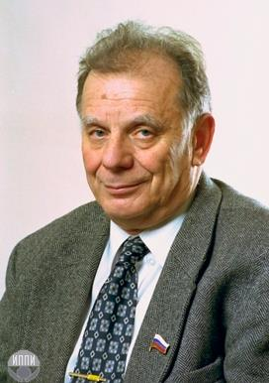
Жорес Алферов

